Slide 1
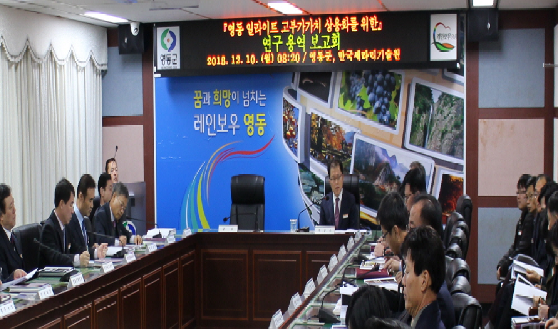
경 제 과
Notes:
1
먼저, 지금의 옥천입니다.

Slide 2
8-1. 가스보일러 안전점검 실시
기간 : 1.2. ~ 1. 31. / 관내 가스보일러 사용가구 /
점검자 : 가스공급업자
보일러 배기통 설치상태 (이탈, 부식) 집중 점검
8-2. 전통시장 장보기 행사 및 이용권장 캠페인
1. 29.(화)~1. 30.(수) / 전통시장 및 중앙시장, 관내 5일장 설 명절 제수용품 및 선물 구입 등
8-3. 산업단지 입주의향 기업 투자유치 활동
1월중/충청권,영남권/투자유치팀장 외 1명
투자의향기업 상담 및 투자유치홍보

Slide 3
8-4. 동절기 물류시설 화재예방 안전점검
1. 10.(목) / 황간물류단지 / 투자유치팀장 외2명
화재사고 예방 및 소방시설 관리실태 등 점검
8-5. 재경 경제인 초청 투자유치 설명회
1. 29.(목) / 더케이호텔 서울 / 충청북도 주관
투자유치기업 성공사례 발표 등 인적네트워크 강화
8-6. 1단계 공공근로사업 추진
1. 28.(월) ~ 4. 28.(일) / 경제과 등 11개소 / 38명
전통시장 회계업무 보조 등 21개 사업

Slide 4
8-7. 제조업체 전수조사
1. 7.(월) ~ 1. 25. (금)/ 관내 상시 근로자1명 이상 제조업체
기업체명, 주생산품, 직원 수 등 업체 현황
8-8. 중소기업육성자금 지원사업 접수
1. 14.(월) ~ 1. 18.(금) / 7개 자금 (창업 및 경쟁력강화자금등)
관내 사업장을 둔「중소기업기본법」적용을 받는 중소기업

Slide 5
▣ 이달의 중점 홍보 사항
일자리안정자금 신청 홍보 / 홈페이지 / 공문
영동산업단지 및 황간물류단지 분양/ 시외버스, 인터넷, 지하철
중소기업 육성자금 신청 홍보 / 홈페이지, 기업체 공문

